Slide 1
Здоровый образ жизни
Подготовила :
Старший воспитатель
МБДОУ «Детский сад № 412 г. Челябинска»
Горбунова Л.И.

Slide 2


Slide 3
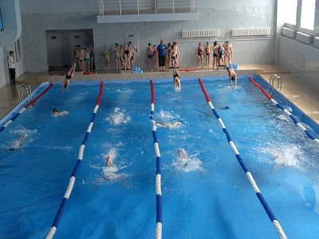

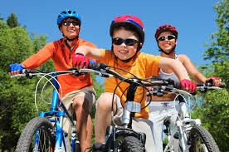
Занимайся физкультурой и спортом!

Slide 4
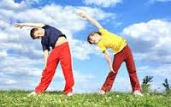
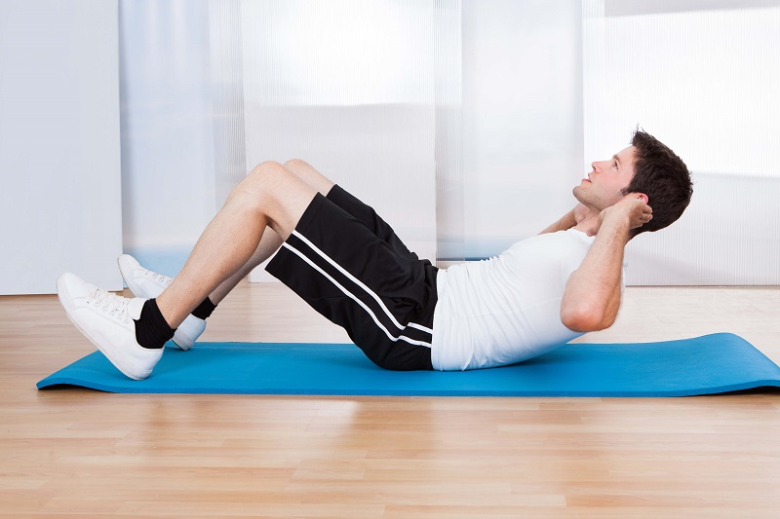
Польза утренней зарядки в том, что она помогает побороть плохое настроение, сонливость, вялость и усталость.
Её рекомендуется делать в проветриваемом помещении, в одежде, которая не будет вам мешать. Лучше всего ее заканчивать контрастным душем

Slide 5

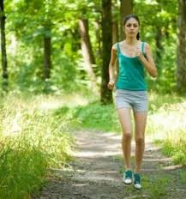
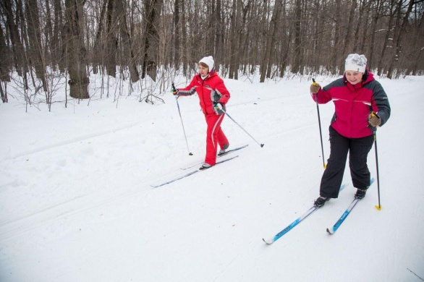
Ученые доказали, что люди, которые ведут малоподвижный образ жизни, живут меньше тех, кто активно занимается спортом. Для сохранения здоровья необходимы занятия физкультурой хотя бы по 30 минут в день

Slide 6
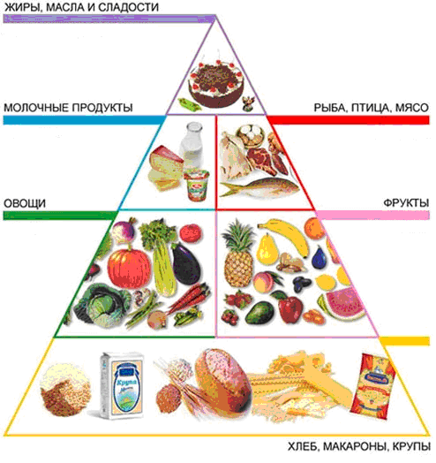
Правильное питание – залог здоровья!
Для жизни нам нужна энергия, и мы получаем её из еды и питания. Но есть нужно только полезную еду: овощи, фрукты, мясо, рыбу, молочные продукты.

Slide 7


Slide 8


- приучи себя просыпаться и вставать каждый день в одно и то же время;
- выполняй каждый день утреннюю зарядку;
- следи за чистотой тела, волос, ногтей и рта;
- старайся есть в одно и то же время.

Slide 9
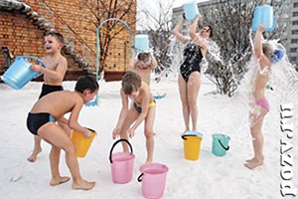
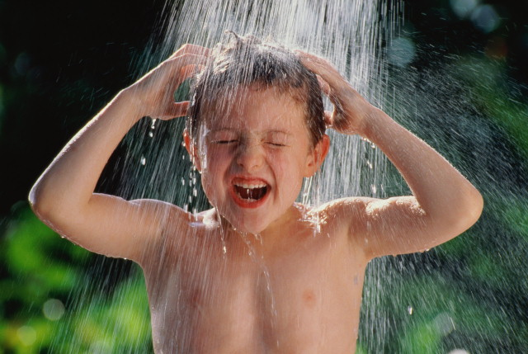
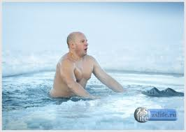
Если хочешь быть здоров – закаляйся!

Slide 10


Береги зрение!

Slide 11
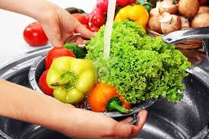
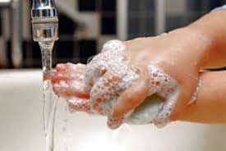
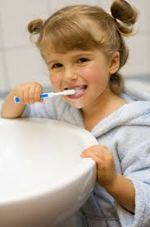

Соблюдай правила гигиены:
Обязательно мой руки перед едой;
-Обязательной чисть зубки 2 раза в день;
Обязательно мой овощи и фрукты.

Slide 12

Отказ от вредных привычек
-Курение;
-Употребление алкоголя;
-Употребление наркотиков-
Все это ВРЕДНЫЕ привычки, которые вредят нашему здоровью!!!

Slide 13

У природы есть закон – счастлив будет только тот, кто здоровье сбережет.
Прочь гони-ка все хворобы! Научись-ка быть здоровым!

Slide 14


Slide 15
СПАСИБО ЗА ВНИМАНИЕ

